Slide 1

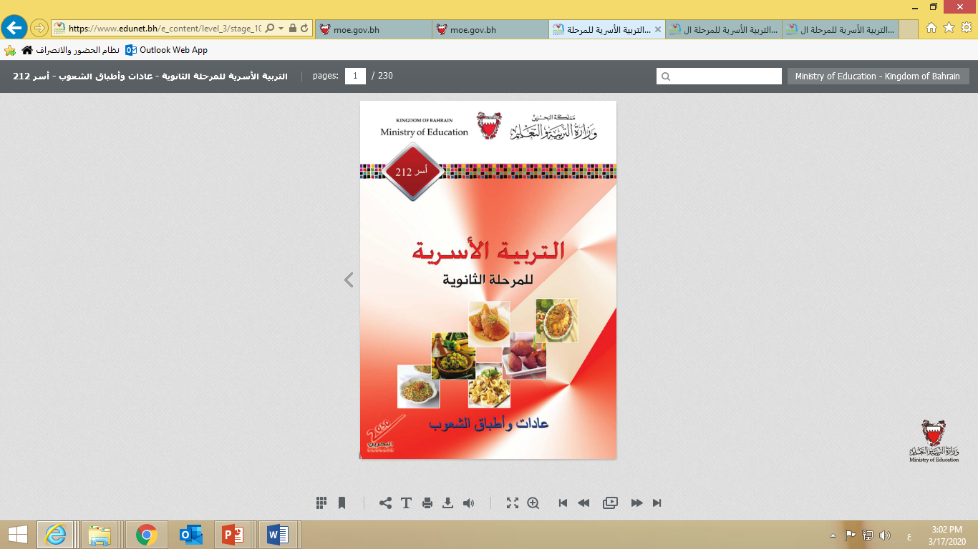
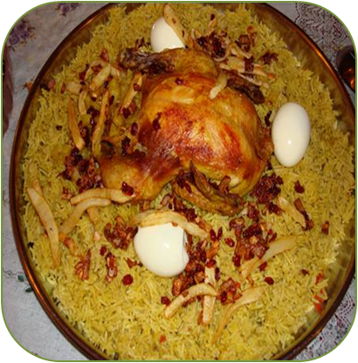
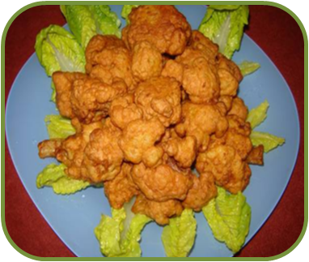
الدرس الخامس: تطبيق عملي للعادات الغذائية في الدول الخليجية
مادة التربية الأسرية
عادات وأطباق الشعوب-أسر 212
الصف الثاني- الثالث ثانوي
الفصل الدراسي الثاني
الصفحة41- 76
تطبيق عملي للعادات الغذائية في الدول الخليجية -مادة التربية الأسرية- اسر 212
وزارة التربية والتعليم –الفصل الدراسي الثاني 2020-2021م

Slide 2


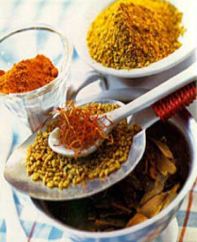
أهداف درس تطبيق عملي للعادات الغذائية في الدول الخليجية
في نهاية الدرس سيكون الطالب قادرًا على أن:
يذكر بعض العادات الغذائية لدى الشعوب الخليجية.
يعدد بعض الحلويات لدى الشعوب الخليجية.
يشرح كيفية إعداد البهارات الخليجية.
يسمي بعض الأطباق الرئيسية في المطبخ الخليجي.
تطبيق عملي للعادات الغذائية في الدول الخليجية -مادة التربية الأسرية- اسر 212
وزارة التربية والتعليم –الفصل الدراسي الثاني 2020-2021م

Slide 3
العادات الغذائية في الدول الخليجية
معظم المناسبات تقدم الاطعمة الدسمة وبكميات كبيرة.
ينظر الخليجيون إلى البذخ في الاستهلاك الغذائي باعتباره نوعاً من الكرم الذي يتسم به البدو فإنفاق المبالغ فيه على الغذاء والولائم عادة بدوية ضمن العادات التراثية .
طبق الأرز هو ملك الطعام بحق، لا ينافسه منافس من الأطباق الأخرى ويطلق علية اسم ( العيش ) في بعض الدول، ويقدم في وجبة الغداء أساساً وفي جميع المناسبات ويطهى بعدة طرق.
قلة تناول الخضراوات والفواكه الطازجة، وإنما تقدم في بعض الوجبات إلى جانب أطباق الطعام .
عدم الاهتمام بتناول وجبة الإفطار التي تعتبر ذات أهمية بالغة، لأنها تتكون من أطعمة تحتوي عناصر غذائية هامة يصعب تعويضها في الوجبات الأخرى كالحليب و الأجبان والبيض ونحوه.
وزارة التربية والتعليم –الفصل الدراسي الثاني 2020-2021م
تطبيق عملي للعادات الغذائية في الدول الخليجية -مادة التربية الأسرية- اسر 212

Slide 4
تابع العادات الغذائية في الدول الخليجية
تناول التمر أو الرطب إلى جانب الوجبة الأساسية وهي وجبة الغداء في دول الخليج، من العادات الحسنة التي يجب المحافظة عليها، لما للتمر من فوائد، كذلك تناول اللبن الحامض وخاصة في فصل الصيف من العادات الجيدة التي يجب دعمها والمحافظة عليها.
الإكثار من تناول الحلويات والمشروبات الغازية بالنسبة لأطفال الخليج وطلاب المدارس مما يؤدي إلى الإصابة بالسمنة وتسوس الأسنان.
تناول الوجبات السريعة، فهي تحوي كميات كبيرة جداً من الطاقة ولا توفر العناصر الغذائية الضرورية كما إن تناولها بين الوجبات يقلل الشهية لتناول الوجبات الأساسية التي تمدنا بالعناصر الغذائية المهمة.
تناول الشاي بعد الطعام مما يؤثر تأثيراً ضاراً على امتصاص الجسم للحديد اللازم لتكوين الدم .
وزارة التربية والتعليم –الفصل الدراسي الثاني 2020-2021م
تطبيق عملي للعادات الغذائية في الدول الخليجية -مادة التربية الأسرية- اسر 212

Slide 5
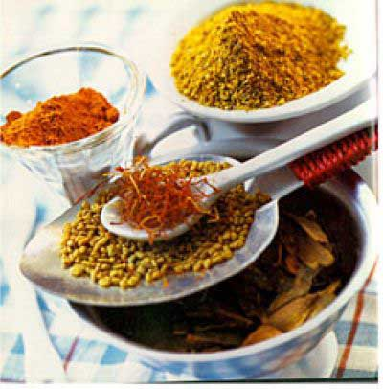
تطبيق عملي- بهارات الخليج
لا تكتمل أي طبخة خليجية بدون بهارات الخليج الخاصة والتي تضفي على أطباق الخليج تلك النكهة الشهية المميزة .
" جميع المكونات صحيحة "
- كوب فلفل أسود
- كوب سنوت ( كمون )
- كوب جلجلان ( كزبرة جافة )
- 1/4 كوب دارسين ( قرفة )
- 1/4 كوب مسمار ( قرنفل )
- 1/3 كوب زنجبيل جاف أو مسحوق
-1/3 كوب هيل
- 1/3 كوب فلفل أحمر أو بحسب الرغبة
-1/4 كوب عرق الهيل
- 1/4 كوب كركم ويفضل العروق
- 4 حبات جوزبوة ( جوزه الطيب )
المقادير
طريقة التحضير
- تنقى البهارات من الشوائب وتغسل جيداً .
- تصفى وتترك في الشمس أو في الهواء لتجف تماماً .
- يقشر ما يلزم تقشيره أو يدق لتسهيل طحنه .
- تخلط البهارات وتطحن ثم توضع في زجاجة أو علبة نظيفة جافة وتقفل بأحكام .
- تستخدم هذه البهارات لمعظم الأطباق الخليجية .
وزارة التربية والتعليم –الفصل الدراسي الثاني 2020-2021م
تطبيق عملي للعادات الغذائية في الدول الخليجية -مادة التربية الأسرية- اسر 212

Slide 6
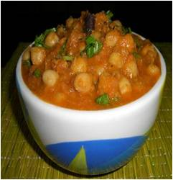
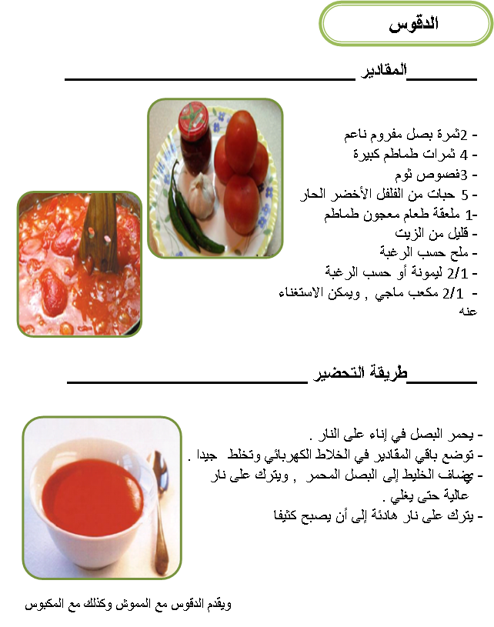
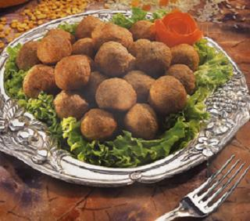
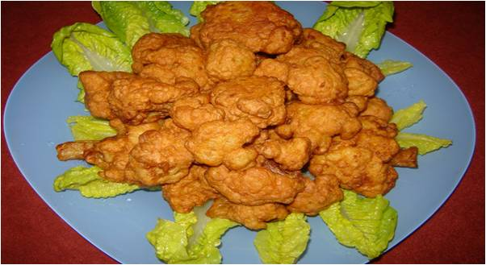
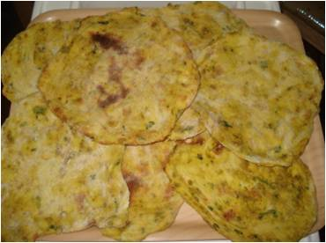
الـــــمـقـبـــــلات
سمبوسة اللحم
حمص محموس
الدقوس
كبة الأرز
الكباب
خبز عروق
تطبيق عملي للعادات الغذائية في الدول الخليجية -مادة التربية الأسرية- اسر 212
وزارة التربية والتعليم –الفصل الدراسي الثاني 2020-2021م

Slide 7
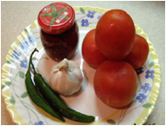
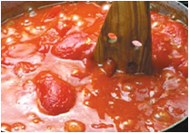
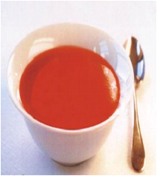
تطبيق عملي- الدقوس
طريقة التحضير
المقادير
- يحمر البصل في إناء على النار .
- توضع باقي المقادير في الخلاط الكهربائي وتخلط جيدا .
- يضاف الخليط إلى البصل المحمر , ويترك على نار
عالية حتى يغلي .
- يترك على نار هادئة إلى أن يصبح كثيفا
- 2ثمرة بصل مفروم ناعم
- 4 ثمرات طماطم كبيرة
- 3فصوص ثوم
- 5 حبات من الفلفل الأخضر الحار
-1 ملعقة طعام معجون طماطم
- قليل من الزيت
- ملح حسب الرغبة
- 1/2 ليمونة أو حسب الرغبة
- 1/2 مكعب ماجي , ويمكن الاستغناء عنه
تطبيق عملي للعادات الغذائية في الدول الخليجية -مادة التربية الأسرية- اسر 212
وزارة التربية والتعليم –الفصل الدراسي الثاني 2020-2021م

Slide 8
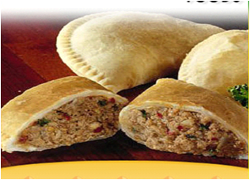
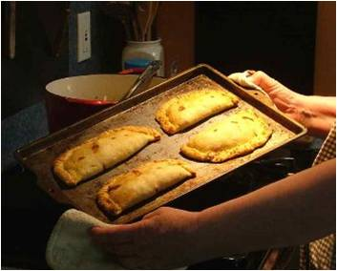
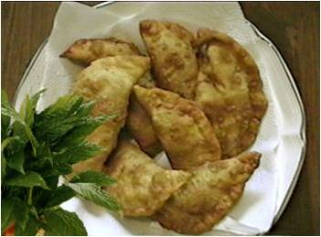
تطبيق عملي- سمبوسة اللحم
طريقة التحضير
للحشـــــــو
المقادير
- ينخل الطحين مع الملح ويخلط بالبهارات ويفرك بالسمن ، ثم يعجن بالبيضة والماء حتى نحصل على عجينة مطاطية لينة , تغطى لترتاح ساعتين أو أكثر .
- يرفع اللحم المفروم على النار حتى ينشف, يضاف البصل ويقلب حتى ينضج, ثم تتبل بالبهارات والملح, يضاف البقدونس, ويرفع عن النار.
- تشكل العجينة كرات صغيرة ، ترق بالنشابة وتوضع ملعقة من الحشو داخل كل كرة وتلف ثم تظفر الجوانب جيدا أو يضغط عليها جيدا بالشوكة وترتب في صينية مرشوشة بالطحين
- تقلى في الزيت الحار وترفع على ورق نشاف للتخلص من الزيت , كما يمكن خبزها في الفرن .
- تقدم ساخنة.
- 1/2 كيلو لحم مفروم
- بصلة مفرومة
- حزمة بقدونس مفروم
- ملعقة صغيرة فلفل أسود
- ملعقة صغيرة ملح
- ملعقة طعام كزبرة ناشفة
- ملعقة صغيرة كمون
- 1/2 ملعقة صغيرة قرفة
- زيت للقلي
- 2 كوب طحين بر أسمر
- بيضة واحدة
- 1/4 كوب سمن أو زيت
- 1/2 ملعقة صغيرة ملح
- ملعقة طعام شمر مطحون خشن
- رشة من مسحوق الحبة السوداء
- ماء بحسب الحاجة
وزارة التربية والتعليم –الفصل الدراسي الثاني 2020-2021م
تطبيق عملي للعادات الغذائية في الدول الخليجية -مادة التربية الأسرية- اسر 212

Slide 9
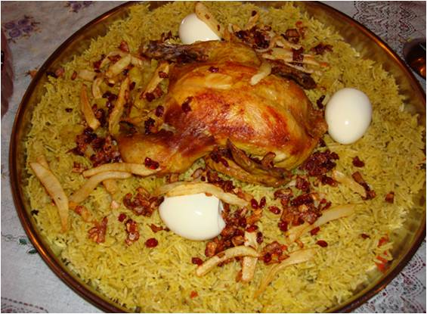
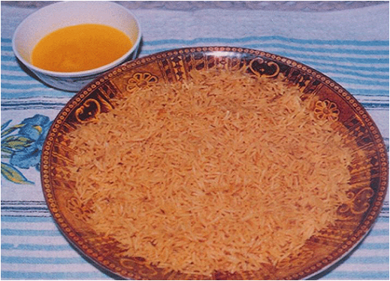
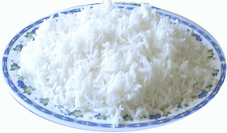
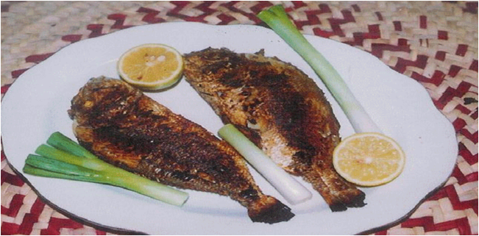
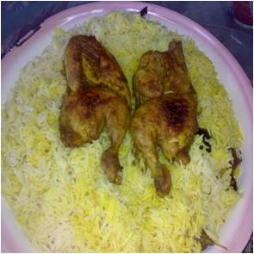
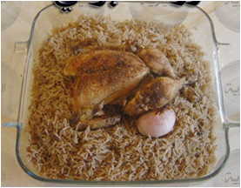
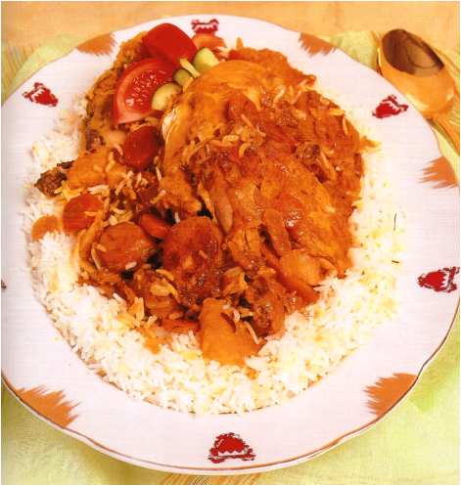
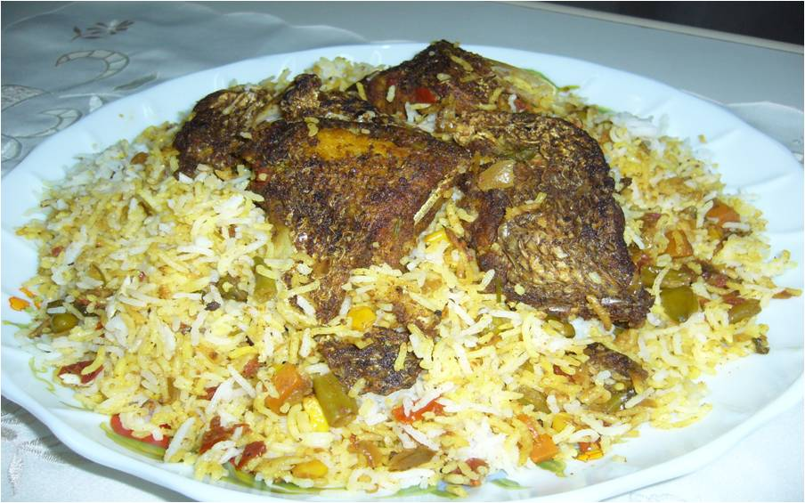
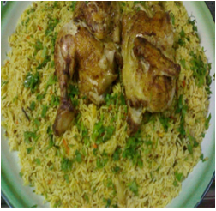
الأطباق الرئيسية
كبسة الدجاج
البرنيوش ( المحمر )
الشيلاني
المندي
الأرز القبولي
مصلي الدجاج " في قاعتة "
المموش
وزارة التربية والتعليم –الفصل الدراسي الثاني 2020-2021م
تطبيق عملي للعادات الغذائية في الدول الخليجية -مادة التربية الأسرية- اسر 212

Slide 10
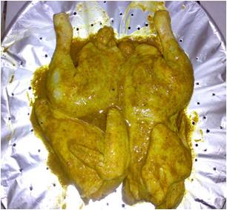
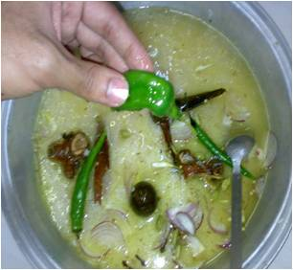
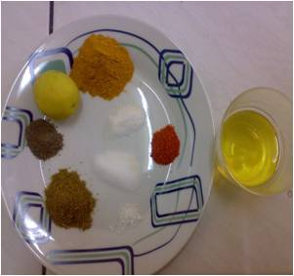
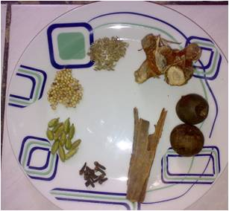
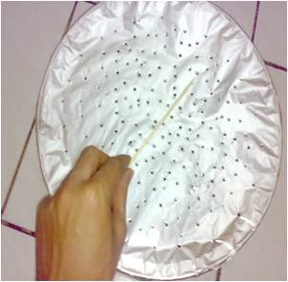
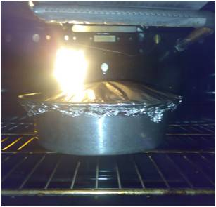
المندي
طريقة التحضير
تنظف الدجاجة جيداً وتقسم نصفين، وتخلط بالبهارات وتترك حوالي ربع ساعة .
يشعل الفرن على أعلى درجة .
يوضع الأرز والزيت في قدر ليس بعميق ثم يضاف الماء المذاب فيه التوابل , وبهارات الأرز وماء يكفي لتغطية الأرز.
يغطي القدر بورقتين من الألمنيوم جيدا وبواسطة شوكة أو عود شواء يخرم ورق الألمنيوم .
تتبل الدجاجة وتوضع فوق الألمنيوم المخرم .
تغطى الدجاجة والقدر معا بورق الألمنيوم , وتدخل الفرن .
وبعد ساعة يطفئ الفرن ثم يشعل من أعلى حتى تتحمر الدجاجة مدة 1/2 ساعة بعد رفع الألمنيوم .
يوضع الأرز في الصينية ويوضع فوقه الدجاج ويقدم .
بهارات الدجاجة
بهارات الأرز
المقادير
1/4 كوب زيت
ملعقتان طعام كركم
ملعقة طعام كمون
ملعقة طعام ملح
ملعقة صغيره فلفل أسود
ملعقة صغيرة فلفل أحمر
عصير ليمونه
1/2 ملعقة صغيره ملح
قرون من الفلفل الأخضر
ملعقة طعام كمون حب
ملعقة طعام كزبرة حب
3 حبات هيل
10حبات مسمار قرنفل
3 أعواد صغيرة قرفه " دارسين"
ملح حسب الذوق
حبتان ليمون أسود مجفف
نكهة مثل قطعة من (عرق الهيل)
ملعقة صغيرة زعفران
دجاجة متوسطة الحجم
أربعة أكواب أرز مغسول ومنقوع ربع ساعة
بصله مقطعة شرائح
نصف كوب زيت
مكعب توابل "ماجي "مذاب في نصف كوب ماء ساخن
ماء يكفي لنضج الأرز
وزارة التربية والتعليم –الفصل الدراسي الثاني 2020-2021م
تطبيق عملي للعادات الغذائية في الدول الخليجية -مادة التربية الأسرية- اسر 212

Slide 11
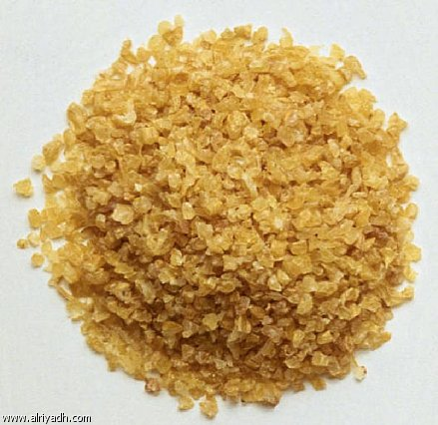
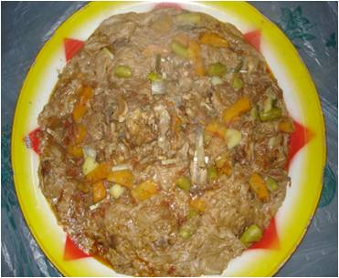
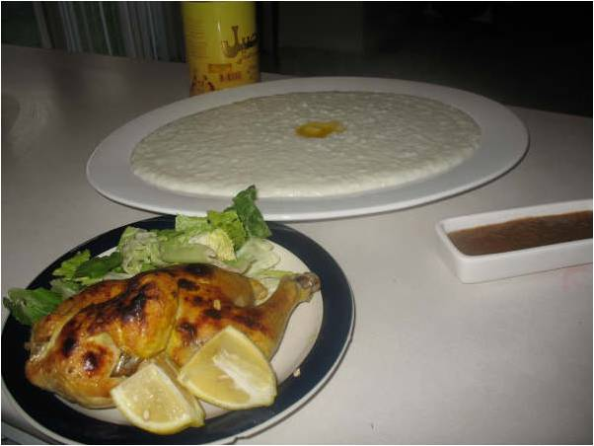
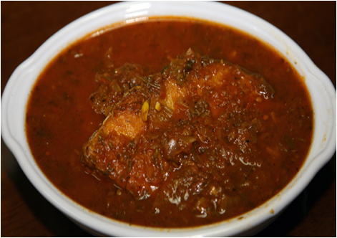
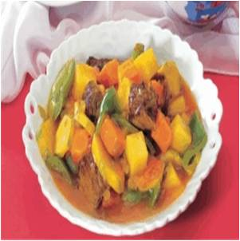
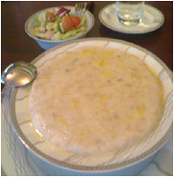
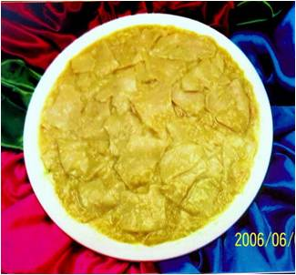
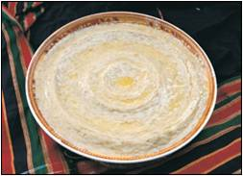
أطباق أخرى
الجريش
المرقوقة
السليق
صالونة لحم
العرسية
القراص
الهريس
وزارة التربية والتعليم –الفصل الدراسي الثاني 2020-2021م
تطبيق عملي للعادات الغذائية في الدول الخليجية -مادة التربية الأسرية- اسر 212

Slide 12
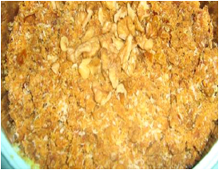
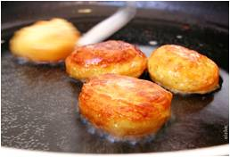
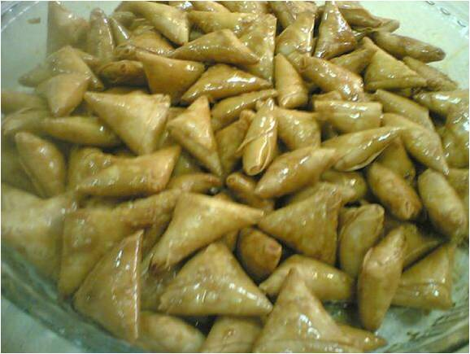
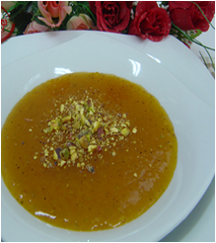
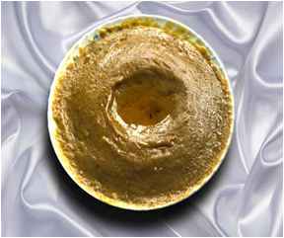
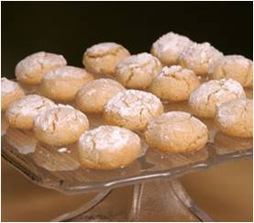
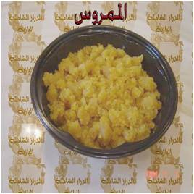
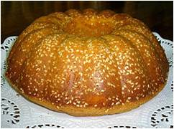
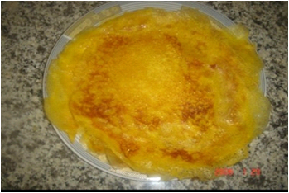
الحلويات
الساقو
البثيث
الخنفروش
العصيدة
السمبوسة الحلوة
الغريبة
الممروس
المحلى ( قرص الطابي )
العقيلي
وزارة التربية والتعليم –الفصل الدراسي الثاني 2020-2021م
تطبيق عملي للعادات الغذائية في الدول الخليجية -مادة التربية الأسرية- اسر 212

Slide 13
البثيث
طريقة التحضير
المقادير
يحمص الطحين على نار هادئة حتى يحمر لونه ، يرفع عن النار ويترك ليبرد.
ينخل الطحين للتخلص من الكتل المتكونة ثم يخلط مع الهيل والزنجبيل .
يعجن التمر والطحين والدهن معاً بأطراف الاصابع حتى يتكون خليط متكتل ولكن غير متماسك .
يضاف اللوز ويخلط جيداً .
يقدم البثيث في طبق مناسب بعد تزيينه بالمكسرات .
2 كوب تمر منزوع النوى
كوب طحين رقم 2
1/2 كوب سمن أو زبد سائح
ملعقة كبيرة مسحوق الهيل
ملعقة صغيرة مسحوق الزنجبيل
1/2 كوب لوز مطحون ، أو أي نوع آخر من المكسرات .
وزارة التربية والتعليم –الفصل الدراسي الثاني 2020-2021م
تطبيق عملي للعادات الغذائية في الدول الخليجية -مادة التربية الأسرية- اسر 212

Slide 14
نشاط تقويمي
اذكر ثلاث عادات غذائية للشعب الخليجي:
1.........................................................................................
2.........................................................................................
3........................................................................................
2.علل لما يأتي: -
إطلاق لقب ملك الطعام على طبق الأرز في دول الخليج.
.............................................................................................
من العادات الخليجية السيئة تناول الشاي بعد الطعام.
.............................................................................................
من العادات الخليجية الحسنة تناول التمر أو الرطب مع الوجبة الأساسية.
.............................................................................................
وزارة التربية والتعليم –الفصل الدراسي الثاني 2020-2021م
تطبيق عملي للعادات الغذائية في الدول الخليجية -مادة التربية الأسرية- اسر 212

Slide 15
إجابة النشاط التقويمي
اذكر ثلاث عادات غذائية للشعب الخليجي:
قلة تناول الخضراوات والفواكه الطازجة، وإنما تقدم في بعض الوجبات إلى جانب أطباق الطعام .
عدم الاهتمام بتناول وجبة الإفطار التي تعتبر ذات أهمية بالغة، لأنها تتكون من أطعمة تحتوي عناصر غذائية هامة يصعب تعويضها في الوجبات الأخرى كالحليب و الأجبان والبيض ونحوه.
تناول التمر أو الرطب إلى جانب الوجبة الأساسية وهي وجبة الغداء في دول الخليج.
2.علل لما يأتي: -
إطلاق لقب ملك الطعام على طبق الأرز في دول الخليج.
طبق الأرز هو ملك الطعام بحق، ويطلق علية اسم ( العيش ) في بعض الدول، ويقدم في وجبة الغداء أساساً وفي جميع المناسبات ويطهى بعدة طرق.
من العادات الخليجية السيئة تناول الشاي بعد الطعام.
يؤثر تأثيراً ضاراً على امتصاص الجسم للحديد اللازم لتكوين الدم
من العادات الخليجية الحسنة تناول التمر أو الرطب مع الوجبة الأساسية.
من العادات الحسنة التي يجب المحافظة عليها، لما للتمر من فوائد غذائية للجسم
وزارة التربية والتعليم –الفصل الدراسي الثاني 2020-2021م
تطبيق عملي للعادات الغذائية في الدول الخليجية -مادة التربية الأسرية- اسر 212

Slide 16
شكرًا لكم
وزارة التربية والتعليم –الفصل الدراسي الثاني 2020-2021م
تطبيق عملي للعادات الغذائية في الدول الخليجية -مادة التربية الأسرية- اسر 212

